Slide 1
«Эхо любви»
Выполнил ученик МБОУ Школа №22 г.Уфа
Мулкаманов Арслан 7В класс

Slide 2
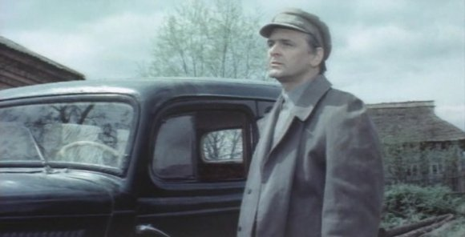
В 1974 году на экраны страны вышел кинофильм Евгения Матвеева «Любовь земная» по мотивам романа Петра Проскурина «Судьба». Матвеев решил снять продолжение, и ему сразу же пришла мысль о том, что в фильме непременно должен звучать голос польской певицы Анны Герман.
Евгений позвонил Евгению Птичкину и сказал, что нужно создать песню для Анны Герман для вставки в фильм. Птичкин тут же сел за рояль и набросал мелодию, к которой чуть позже Роберт Рождественский написал слова. «Эта песня должна быть о необыкновенной, чистой любви», — пытался объяснить Евгений Семенович поэту. «Я все понял, — сказал Рождественский.

Slide 3
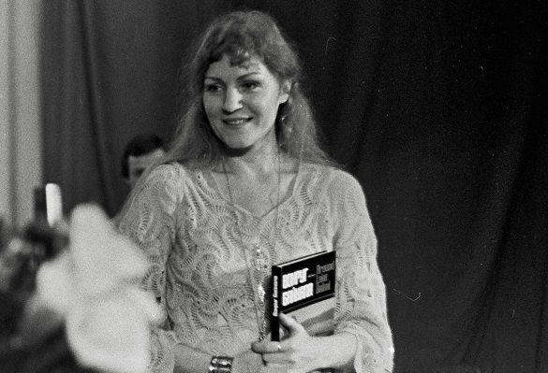
Песня была написана легко и поэтом и композитором.
И когда послали телеграмму Анне Герман в Варшаву с просьбой дать согласие спеть в фильме, в одно мгновение получили положительный ответ.
Когда Анна приехала в 1977 году в Москву на студию звукозаписи, она без репетиций записала песню под симфонический оркестр. Она прилетела с температурой под сорок, но со страстным желанием петь.

Slide 4
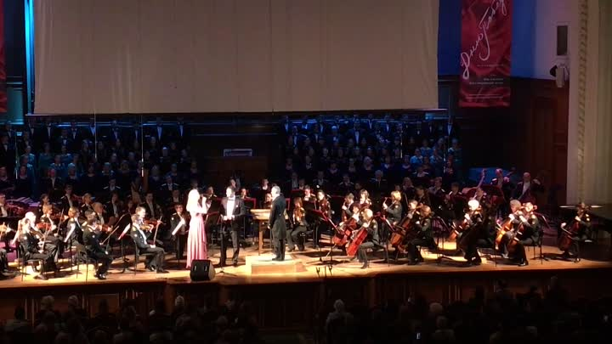
Форма данного музыкального произведения – куплетная. Лад - минор, темп – медленный. Мелодия тихая, передает спокойствие. Связное исполнение (легато). Высокие женский и мужской голоса в исполнении Льва Лещенко и Анны Герман сопровождают меланхоличную, нежную, ласковую, упоительную, глубокую и грустную песню, которая доносит слушателю любовь двух людей и мысль о том, что настоящую любовь не сломит ничто, и она будет существовать даже на расстоянии.

Slide 5
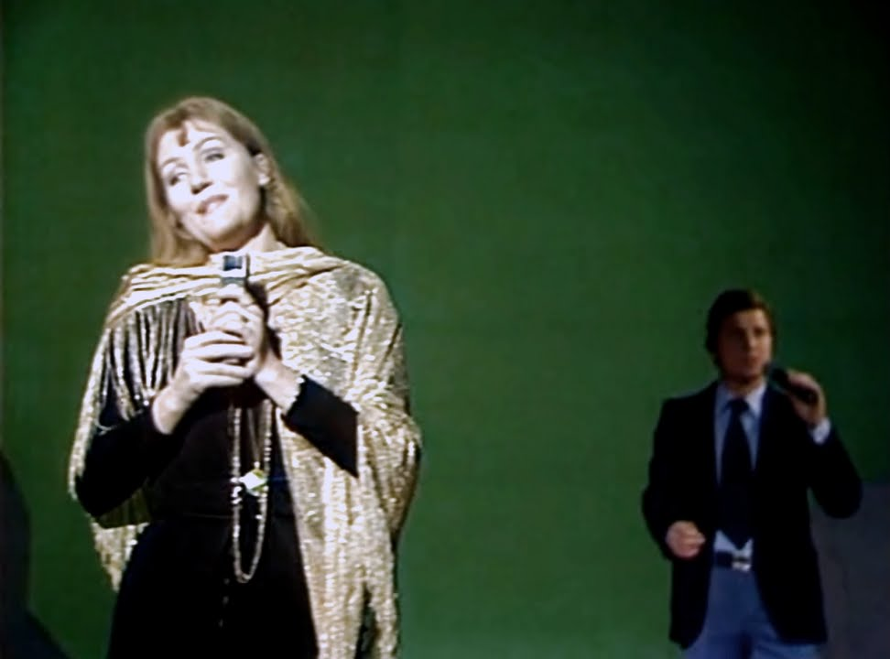
Оркестр кинематографии солировал певцам, воспроизводя волшебную мелодию, которая заставляет задуматься о многом.

Slide 6
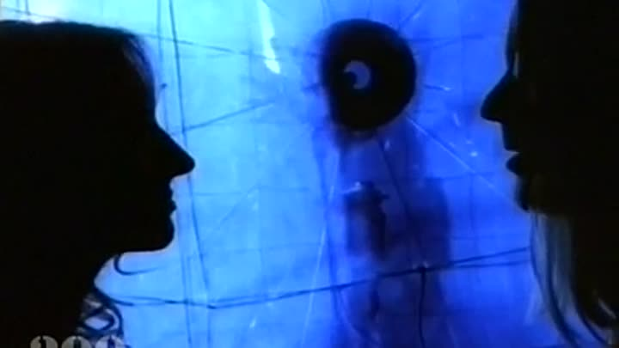
Я прослушал это произведение в исполнении Кристины Орбакайте и Анны Герман со Львом Лещенко. Мне понравились оба, все исполнители передали обворожительную атмосферу, покоряющую сердца. Однако, исполнение Анны Герман меня потрясло больше тем, что в нем было неповторимое отношение к словам , придание смысла не только текстом, но и голосом. Мне кажется, что у Анны Герман вокал заполнял весь фон произведения, был мягким и приятным.
Исполнение Кристины Орбакайте мне также понравилось, в нем была заложена иная история любви, и возможно потому, что каждый певец (-ица) относились к музыкальному произведению по-своему, исполнения различались – я думаю, это хорошо. Обе певицы исполнили вокальные партии замечательно, но мне по душе пришлось пение Анны Герман: возможно, влияние оказал тембр голоса.

Slide 7
Мне понравилось музыкальное произведение «Эхо любви». Спектр чувств и эмоций, которые создали авторы, доходит до самого сердца. Слушая эту песню, я задумываюсь об искренности и преданности, на которую способен человек. Мне понравилась душевность, ощущаемая после прослушивания. Несомненно, я бы воспроизводил данное произведение и с упоением слушал его еще много-много раз.

